Slide 1
平台规划-技术版本 云计算平台设计与规划
2016/5/28
软件工程技术研究开发中心
中国科学院软件研究院
吴恒/吴悦文/陈晓旭@北京

Slide 2






云计算平台：虚拟机管理和容器管理平台
虚拟机管理解决企业IT架构的高效能转型，核心是便捷、资源利用率高
容器管理解决企业IT架构的互联网转型，核心是敏捷、开发运维一体化
运行载体
服务器
运行环境
网络
虚拟机
容器
中间件
存储
数据库
虚拟机：使得物理硬件可划分、可编程
容器：面向软件环境易配置，易交付

Slide 3



云计算平台：现状是场景简单、定制需求、维护两套
虚拟机/容器两套平台，偏重政务和高校使用，可用但不易用
小规模应用、高频率使用、少缺陷修复

Slide 4


云计算平台：面临广度大和深度浅问题
小团队，做的东西多，广度大
事情杂，追着需求干，深度浅
工程方面，广度大、不收敛
人少事多，功能面广
研究方面，深度浅、亮点少
事追人赶，难以聚焦

Slide 5
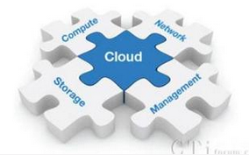

云计算平台：定位自主可控，优先满足国家课题需求
在有限人力约束条件下，优先满足国家课题需求，如
云计算和大数据专项、核高基、科技支撑、国家自然基金..
工程/平台：解决有无问题
研究/亮点：关注好坏问题

Slide 6





云计算平台：工程切入点是自主研发、统一管理
主要应对政务和高校的规模有限、场景简单、定制需求特点
采用代码复用、自主研发和统一管理思路
一套管理平台
自主研发
统一管理
代码复用
角色管理
定制改造
主流异构云软件
Hypervisor(Xen…)
Container(Docker…)

Slide 7


云计算平台：科研切入点是新场景、新架构、新技术
面向大数据应用，优化其性能表现
围绕新场景(多云协作/混合云)进行协调工作性能优化
围绕新架构（混合架构）进行数据传输性能优化
围绕新技术（OS裁剪/硬件加速）进行处理效率性能优化
新技术：追踪分析
Drapper
新场景：多云协作
InterCloud
CrossCloud
大数据场景
VM/OS
Container/OS
新技术：OS裁剪
OSv/ClickOS/MirageOS
新技术：混合架构
Co-kernels
FusedOS/Hyper
Hypervisor/OS
物理服务器（新硬件）
新技术：硬件加速
Dpdk/SSD

Slide 8




云计算规划：面向异构多源场景，实现统一管控
当前解决异构管理，以后解决多源管理
Heterogeneous Cloud Computing
Multi-source
Advanced Container Ability
CI、AC(Application Compose)
Advanced VM Ability
SDN、NFV、SDS
VM Manager
1.Lifecycle manager
2.CPU、Memory、Network、Disk hot (un)plug
Container Manager
1.Lifecycle manager
2.CPU、Memory dynamic configuration
Infrastructure Lifecycle
Compute、Network、Storage、Rack、Data Center

Slide 9
云计算规划：两个月完成基础功能研发
7月31号前完成基本基础管理功能(绿色部分)
Cloud Computing
M³S³
Advanced Container Ability
CI、AC(Application Compose)
Monitor
Pervasive tracing
Advanced VM Ability
SDN、NFV、SDS
Modeler
Performance modeling
VM Manager
1.Lifecycle manager
2.CPU、Memory、Network、Disk hot (un)plug
Container Manager
1.Lifecycle manager
2.CPU、Memory dynamic configuration
Mediator
Interference mitigation
Benchmarking
Machine Learning
Scheduler
Cluster manager
Strengthener
Hardware acceleration
Infrastructure Lifecycle
Compute、Network、Storage、Rack、Data Center
Security Officer
Lighteight backup

Slide 10
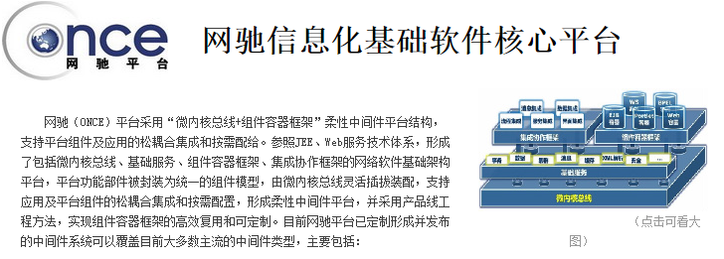
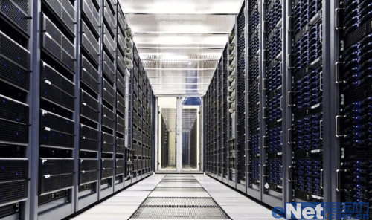
云计算架构：整体逻辑
后端(Backend)管理物理/虚拟/容器集群，前端(Frontend)负责可视化、服务化，互操作(Interoperability)负责前后端交互与状态一致
Interoperability
Frontend
Visualization、Servitization、Modelization、
Backend
Large scale (Physical Machine、Hypervisor、Container) management

Slide 11
云计算架构：后端基于配置管理中心构造
调用
配置中心Consul
<IP,Port,Type,Name>
容器集群Swarm
虚拟机集群Group
查询
Host
注册
Frontend
决策/转发
容器
Docker
虚拟机接口
Libvirt+
容器
Docker
虚拟机接口
Libvirt+
配置变更
探测器
安全
Clair+
虚拟机Xen
安全
Clair+
虚拟机Xen
Host
(Openvswitch, Local Storage)
Host
(Openvswitch, Local Storage)
已开发
待开发
控制流
数据流

Slide 12

云计算架构：前端采用微服务化架构
配置中心Consul
界面组装
界面注册
Web基础框架Bootstrap
物理机管理服务
(Compute、Network、Storage)
权限管理服务
Spring-Security
虚拟节点生命周期管理服务
VM/Container Lifecycle
安全认证
请求调度器Spring MVC
虚拟节点动态配置管理服务
VM/Container Hot (un)plug
用户请求
数据库连接器Mybaits
Backend连接器Service API
控制流
数据流

Slide 13
云计算架构：互操作层负责前/后端状态一致
配置中心Consul
周期查询
周期推送
同步器
Frontend
状态变更探测器
采集
容器
Docker
虚拟机Xen
更新
Backend
数据库
已开发
待开发

Slide 14
谢谢
wuheng@otcaix.iscas.ac.cn

